Slide 1

Teoría:
Clasificación de Texto

Slide 2
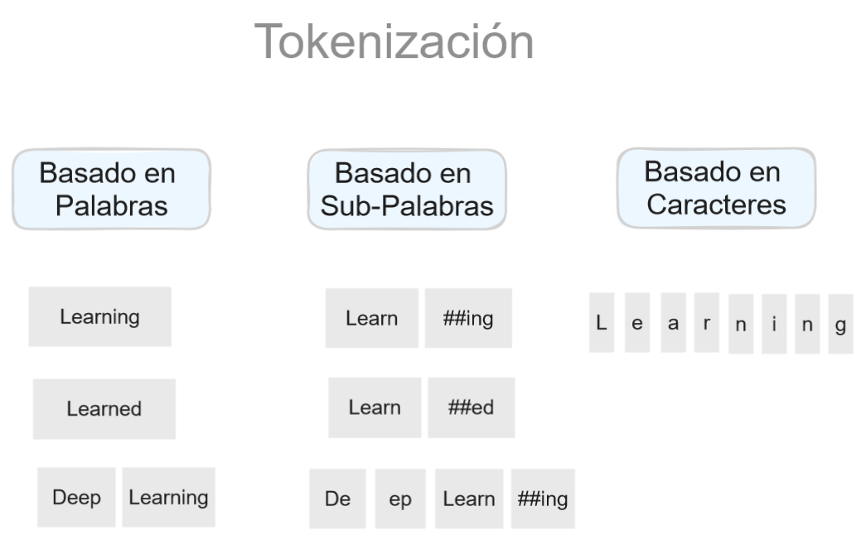
Tokenización
¿Que es Tokenizar?
Es representar subpartes de un texto (tokens) que luego se representan como vectores (embedding) para poder alimentar un algoritmo de NLP.
Ventajas de cada metodología
Basado en Caracteres
Vocabulario mínimo
Pierde mucho contexto (salida menos realista)
Secuencias muy largas
Basado en Palabras
Capta mejor el uso de la palabra (realista)
No es bueno para crear palabras nuevas
Vocabulario amplio (es redundante)
Basado en Sub-Palabras
Vocabulario reducido (menos redundancia)
Mantiene salidas coherentes
Puede crear palabras nuevas
Tokenización sub-palabras: BPE (Byte Pair Encoding)
Bert, ChatGPT, Claude, Gemini, LLama, Mixtral, etc

Slide 3
Modelos Estadísticos (+1980)
TF-IDF
TF: Term Frequency Mide la frecuencia de un término en un documento TF =
IDF: Inverse Document Frequency Disminuye el peso de la palabra que es frecuente en el subset de documentos IDF =
Cantidad de veces que aparece la palabra en el documento
Cantidad total de palabras en el documento
TF * IDF
Clasificar documentos comparando los vectores con los vectores promedio de cada categoría
Se enfoca en palabras importantes
Log(
Cantidad de documentos en el corpus
)
Cantidad de documentos que contienen la palabra
Comparar vectores (distancia coseno)
Palabras resumen del documento

Slide 4
Modelos ML (+2000)
Random Forest, SVM, Decision Tree, etc
Tokenización
Eliminar Stopwords Eliminar palabras comunes (ej: “el”, “la”, “y”, “que”)
Lematización Reducir las palabras a su forma base o “lema” (ej: mejor —> bueno, corriendo —> correr)
Cálculo TF-IDF Se calcula el valor para cada palabra del documento para crear un vector. Luego se utiliza en forma de feature.
Modelo de ML Se utilizan los vectores de TF-IDF para predecir mediante SVM o Random Forest
Ventajas
Aprendizajes de Patrones complejos
Capturar relaciones no lineales
Mayor accuracy

Slide 5
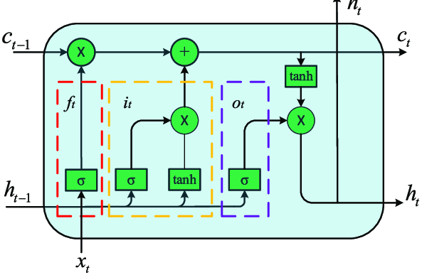
Redes Neuronales Recurrentes(+2010)
LSTM ( Long Short Term Memory)
¿Que son las LSTM?
Ventajas
Las LSTM son un tipo especial de red neuronal recurrente (RNN) diseñada para procesar secuencias de datos. Recuerdan información relevante, teniendo en cuenta la posición de cada palabra en el texto.
Concepto de Celda de Estado ( forget (ft), update o input (it), output (ot))
Procesamiento Secuencial (los token están ordenados)
Capturan dependencias entre las palabras
Mayor rendimiento
Permiten generación de texto (predicen la siguiente palabra)
Source

Slide 6

Transformers (+2017)
Video Recomendado!
BERT, DistilBERT, RoBERTa, etc
Tokenización con BPE
Creación de Embeddings (Encoder Only) Los embeddings de los transformers son contextuales. Por ejemplo la palabra “banco” tendrá distintos embeddings si se usa en “Voy al banco a sacar plata” que “Me senté en el banco de la plaza”
Positional Encoding No tienen una estructura secuencial inherente, se requiere una manera de inyectar información sobre la posición de cada token en la secuencia.
Mecanismo de atención La atención permite que el modelo considere todas las palabras de la secuencia al mismo tiempo y determine cuáles son más relevantes para la tarea actual. Hay 3 redes neuronales que componen el mecanismo:
Query (Q): Red que procesa el contexto de los token (vector de búsqueda)
Key (K): Red que procesa las propiedades de los token de la secuencia ( vector identificatorio)
Value(V): Se encarga de calcular el output ponderando las palabras por medio de la Atención
Ventajas
Atención global Analiza todo el texto al mismo tiempo, no olvida a medida que avanza la secuencia
Permite escalarlos a modelos masivos
Bidireccionales Analiza el contexto de las palabras anteriores y posteriores
Atención = Q ∙ K (Producto Punto) Permite analizar la compatibilidad entre los tokens

Slide 7
LLMs (+2020)
Video Recomendado!
Openai, Anthropic, DeepSeek, LLama, Mistral, etc
Proceso Generativo (Decoder Only) En vez de masking usan "next token prediction" donde el modelo predice el siguiente token (atención unidireccional).
RLHF (Reinforcement Learning from Human Feedback) Alinea los modelos de lenguaje con las preferencias y valores humanos. Se entrena un modelo de recompensa para predecir qué respuestas preferirían los usuarios. Ojo!!: Aumenta sesgo y baja la crítica al usuario
Escalamiento de Parámetros
MoE (Mixture of Experts) Un router decide a partir del mensaje que expertos (modelos transformers) activar. Luego se combinan los expertos para la salida final.
QLoRa (Quantized Low-Rank Adaptation) Combina cuantización durante entrenamiento con LoRA (fine tuning de LLM)
Modelo Evaluador El modelo genera múltiples soluciones a un problema. Luego evalúa sus propias soluciones con otro modelo para aprender las mejores soluciones
Modelos GPT iniciales
Ventajas
ChatGPT
Razonamiento in-context
Conocimientos multidominio
Generación, transformación y compresión de información
GPT-4
Usos Comunes
Chatbots (difícil)
Automatización procesos internos (dificultad media):
Validaciones
Reportes
Documentación
Agentes (difícil)
Modelos Open Source
Modelos Razonadores

Slide 8

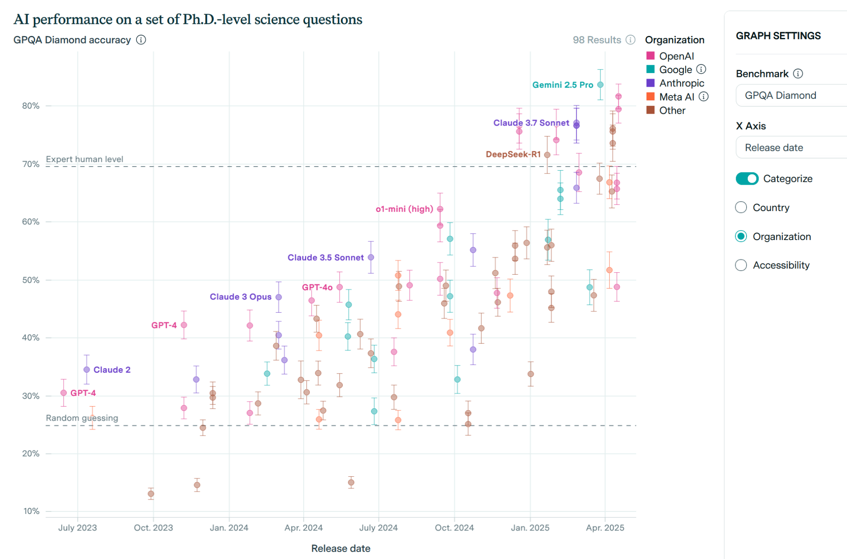
Progreso de los LLM
Benchmarks y Progreso IA
Openai, Anthropic, DeepSeek, LLama, Mistral, etc

